Slide 1

Un Corso sulla Simulazione ad Eventi Discreti inquadrato nel Blended Intensive Programme Erasmus+
Moodle come piattaforma abilitante per la didattica a distanza, la collaborazione e i progetti di gruppo
Autori: Giuliana Franceschinis¹, Mihaela Matcovschi², Laure Petrucci³, Enrique Teruel⁴
¹Università del Piemonte Orientale, Alessandria; ²Universitatea Tehnică "Gheorghe Asachi" Iași; ³Université Sorbonne Paris Nord; ⁴Universidad de Zaragoza
Notes:
Presentazione del corso sulla simulazione ad eventi discreti progettato nell'ambito del Blended Intensive Programme Erasmus+. Questo progetto vede la collaborazione di quattro università europee. In questa presentazione illustreremo gli obiettivi del corso, la sua organizzazione e come la piattaforma Moodle è stata centrale per supportare la didattica virtuale, la cooperazione tra studenti e la settimana residenziale.

Slide 2
Sommario
• COSA è un B.I.P. (Erasmus +)
• CHI sono i partner del BIP DES
• COME è strutturato e organizzato in Moodle
• COME è evoluto nelle due edizioni
• COME è stato valutato
• QUALI criticità e possibilità di miglioramento
MoodleMoot Italia 2026 | Discrete Event Simulation Course Design (Erasmus+ BIP)

Slide 3
I Blended Intensive Programmes (BIP) in Erasmus+
Uso di modalità innovative di apprendimento e insegnamento combinate con mobilità fisica e virtuale.
Inquadramento e Struttura
• Programmi brevi e intensivi progettati per studenti e personale accademico: consentono di fare un’esperienza all’estero anche a chi non può fare mobilità di lungo periodo.
• Componente virtuale obbligatoria. + mobilità fisica di breve durata.
  I partecipanti lavorano prima on-line e poi in presenza su compiti specifici
  Entrambe le fasi incidono sui risultati di apprendimento e sulla valutazione
  Promuove lo scambio culturale e il lavoro di squadra a distanza e in presenza
Erasmus + : Azione chiave 1
MoodleMoot Italia 2026 | Discrete Event Simulation Course Design (Erasmus+ BIP)
Notes:
I Blended Intensive Programmes (BIP) sono strumenti dell'Azione Chiave 1 di Erasmus+ progettati per offrire esperienze brevi, innovative e flessibili. Uniscono una componente online e una componente residenziale all'estero. Questo formato è particolarmente inclusivo perché apre le porte dell'internazionalizzazione a quegli studenti che non potrebbero assentarsi da casa per un intero semestre.
La Componente Virtuale Obbligatoria
• Riunisce i partecipanti online per lavorare collettivamente su compiti specifici.
• La collaborazione online sincrona e asincrona è integrata nel programma complessivo.
• Impatta direttamente sui risultati complessivi dell'apprendimento.
• Promuove lo scambio culturale e il lavoro di squadra multilaterale a distanza..

Slide 4
Il BIP 'Discrete Event Simulation' in Dettaglio
Un'iniziativa congiunta di 4 università europee accreditata con 4 crediti formativi (ECTS).
I Partner Europei
• Università del Piemonte Orientale (UPO - Alessandria, Italia) coordinatore AA 24/25
• Universitatea Tehnică "Gheorghe Asachi" (TUIASI - Iași, Romania)
• Université Sorbonne Paris Nord (USPN - Villetaneuse, Francia)
• Universidad de Zaragoza (UNIZAR - Saragozza, Spagna) coordinatore AA 25/26
Partecipazione ed Edizioni
• Un totale di 50 studenti e 4 docenti coinvolti complessivamente.
• Edizione 2024/25: Ospitata e coordinata in presenza dall'Università del Piemonte Orientale (UPO) ad Alessandria.
• Edizione 2025/26: Ospitata e coordinata in presenza dalla Universidad de Zaragoza (UNIZAR) in Spagna.
MoodleMoot Italia 2026 | Discrete Event Simulation Course Design (Erasmus+ BIP)
Notes:
In questo slide vediamo i dettagli del BIP Discrete Event Simulation. Si tratta di un corso da 4 ECTS che ha visto cooperare quattro atenei: UPO (Italia), TUIASI (Romania), USPN (Francia), e UNIZAR (Spagna). Il corso è diviso in due fasi: una fase online asincrona di circa tre mesi ed una settimana residenziale in presenza a inizio luglio. Finora sono state erogate due edizioni: la prima ad Alessandria in Italia (UPO) e la seconda a Saragozza in Spagna (UNIZAR).

Slide 5
Il BIP 'Discrete Event Simulation' in Dettaglio
Tempistiche e Fasi
• Fase Virtuale (Online):
Da inizo marzo a metà giugno. Dedicata all'auto-apprendimento, quiz ed esercitazioni pratiche.
• Fase in Presenza (Residenziale):
Una settimana intensiva a inizio luglio ospitata dall'università organizzatrice: focus su lavoro di gruppo su un progetto
• Integrazione:
La fase online prepara le basi conoscitive per lo sviluppo del progetto in presenza.
MoodleMoot Italia 2026 | Discrete Event Simulation Course Design (Erasmus+ BIP)
Notes:
In questo slide vediamo i dettagli del BIP Discrete Event Simulation. Si tratta di un corso da 4 ECTS che ha visto cooperare quattro atenei: UPO (Italia), TUIASI (Romania), USPN (Francia), e UNIZAR (Spagna). Il corso è diviso in due fasi: una fase online asincrona di circa tre mesi ed una settimana residenziale in presenza a inizio luglio. Finora sono state erogate due edizioni: la prima ad Alessandria in Italia (UPO) e la seconda a Saragozza in Spagna (UNIZAR).

Slide 6
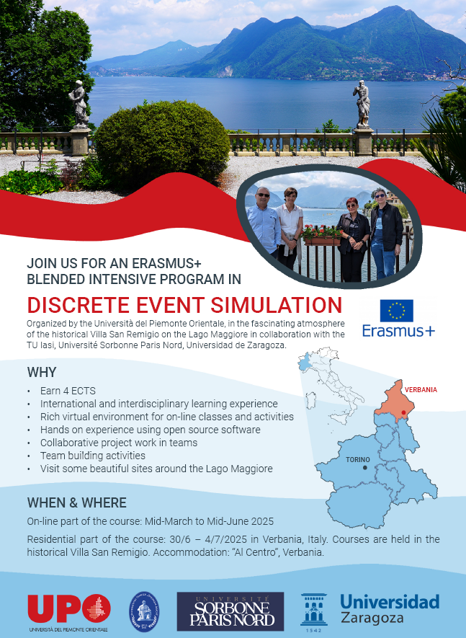
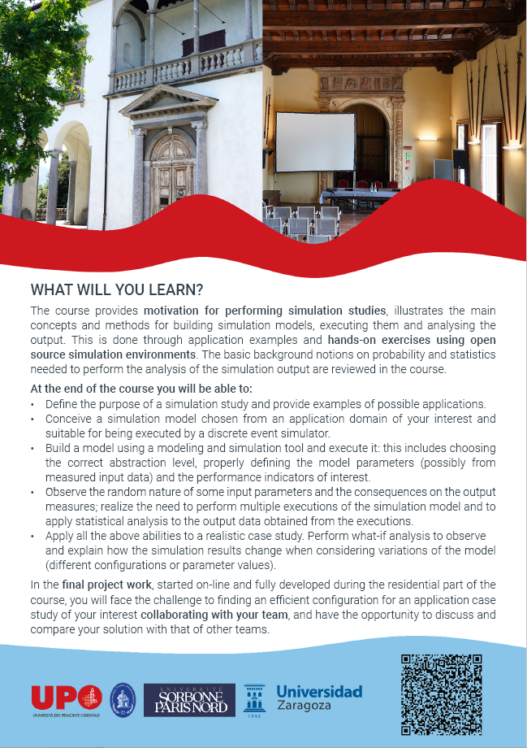
• Fase di progettazione:
Iniziata circa un anno prima, prima a distanza, + una settimana in presenza per definire i dettagli.
• Selezione dei partecipanti: autunno 2024, presentazione, bando e colloqui.
• Formalizzazione dei Learning Agreements: Inizio 2025.
Notes:
L’organizzazione di un corso di questo tipo è piuttosto impegnativo. Fasi di progettazione e gestione dei passi formali per i Learning Agreement e poi per i Transcript of Records. Dev’essere coinvolto l’ufficio Erasmus. Questioni organizzative per la fase in presenza: trovare ospitalità per docenti e studenti a costi contenuti, dove e come pranzare insieme, visite guidate e attività di team building. Se non in sede abituale studenti locali, come supportare le loro spese.

Slide 7
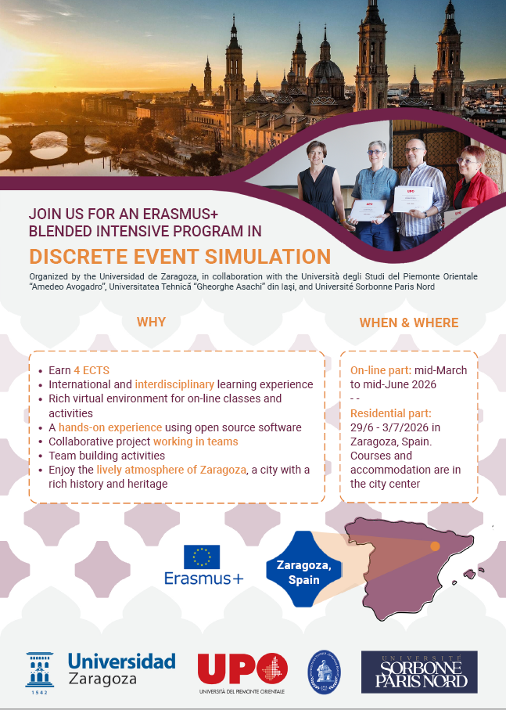
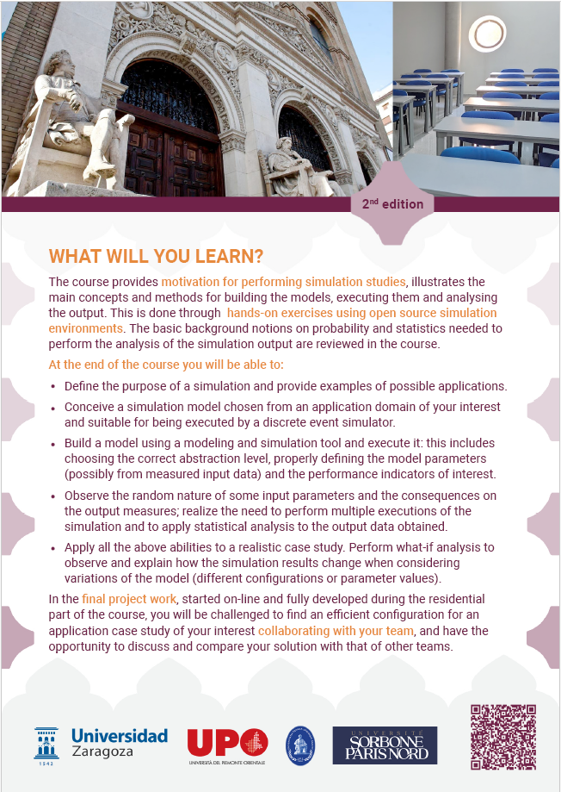
• Fase di progettazione:
In base al feedback degli studenti 2025, progettazione della nuova organizzazione: registrazione delle lezioni asincrone in studio.
• Selezione dei partecipanti: autunno 2025
• Formalizzazione dei Learning Agreements: Inizio 2026.

Slide 8
Profilo dei Partecipanti e Interdisciplinarità
Classi miste e gruppi interdisciplinari per integrare diverse competenze scientifico-tecnologiche.
Selezione e Profilo degli Studenti
• Ciascuna università seleziona circa sei studenti (principalmente del terzo anno della laurea triennale)
• Nessuna conoscenza pregressa di simulazione ad eventi discreti ma forte interesse e motivazione nell'acquisizione di competenze complementari e interesse per l’esperienza all’estero..
Interdisciplinarità e Lavoro di Gruppo
• Integrazione di studenti da diversi percorsi: Informatica, Data Science, Reti di telecomunicazione, Ingegneria industriale → esperienza di apprendimento internazionale ma anche interdisciplinare.
• Gli studenti vengono distribuiti in gruppi di lavoro misti per competenze e nazionalità.
MoodleMoot Italia 2026 | Discrete Event Simulation Course Design (Erasmus+ BIP)
Notes:
Un fattore cruciale del successo di questo BIP è il profilo degli studenti. Selezioniamo circa sei studenti per ateneo, prevalentemente del terzo anno di laurea triennale. L'elemento distintivo è l'interdisciplinarità: gli studenti provengono da informatica, data science, telecomunicazioni e ingegneria industriale. Ciascuno porta un contributo unico al gruppo di lavoro finale, rispecchiando le reali dinamiche dei contesti industriali e di ricerca.
• Il lavoro di squadra richiede di coniugare approcci mentali e metodologie diverse per risolvere problemi simulativi complessi.

Slide 9
Il Percorso Didattico: Dalla Teoria al Progetto
Un approccio incrementale che guida lo studente passo dopo passo fino allo sviluppo del progetto.
1. Basi di Simulazione ad eventi discreti
2. Strumenti software
4 CFU
3. Esperimenti e Analisi Dati
4. Progetto realistico
MoodleMoot Italia 2026 | Discrete Event Simulation Course Design (Erasmus+ BIP)
Notes:
Il percorso didattico è strutturato in quattro fasi logiche e incrementali. Si inizia con i concetti teorici fondamentali della simulazione ad eventi discreti. Successivamente, gli studenti imparano ad usare strumenti pratici, in particolare JaamSim, che è un software di simulazione open-source interamente in Java. Nella terza fase si insegna la parametrizzazione dei modelli e l'analisi statistica corretta dei risultati. Infine, l'intero processo converge nel progetto di gruppo finale, sviluppato dai team internazionali.

Slide 10
L'Infrastruttura di Supporto: Moodle
Moodle come scelta naturale per entrambi gli Atenei ospitanti (UPO e UNIZAR) per coordinare studenti e docenti.
1. Generale
Forum avvisi docenti, forum informale di socializzazione tra studenti, moduli di feedback in itinere e finale, syllabus e link alle aule virtuali per incontri sincroni.
2. Auto-Apprendimento
Video e testi per auto-apprendimento asincrono, quiz di autovalutazione per ciascun macro-argomento, e compiti con scadenze predefinite.
3. Bibliografia
Riferimenti bibliografici e letture consigliate. Materiali scelti prevalentemente ad accesso aperto (open-access) per garantire la massima accessibilità.
4. Lavori di Gruppo
Utilizzo dei Gruppi Moodle per creare spazi dedicati, separati e privati per ciascun team. Cartelle e forum riservati per scambiare file e idee in sicurezza.
5. Area Docenti
Sezione nascosta agli studenti per facilitare il coordinamento didattico tra i professori dei quattro Atenei, collegata a un cloud drive condiviso per materiali e bozze.
MoodleMoot Italia 2026 | Discrete Event Simulation Course Design (Erasmus+ BIP)
Notes:
L'infrastruttura tecnologica si è basata su Moodle, l'LMS adottato sia da UPO che da UNIZAR. Gli studenti sono stati registrati sulla piattaforma dell'Ateneo organizzatore dell'edizione. Abbiamo organizzato la pagina Moodle usando il formato 'sezioni personalizzate' strutturandola in 5 aree logiche: Area Generale, Auto-Apprendimento asincrono, Riferimenti Bibliografici, spazi privati per i Lavori di Gruppo e una sezione nascosta per il coordinamento dei docenti.

Slide 11
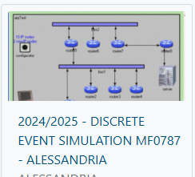
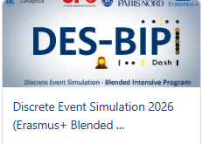
L'Infrastruttura di Supporto: Moodle
Moodle come scelta naturale per entrambi gli Atenei ospitanti (UPO e UNIZAR) per coordinare studenti e docenti.
dir.uniupo.it
moodle.unizar.es
1. Generale
2. Auto-Apprendimento
3. Bibliografia
CHECK COMPLETAMENTO E DOMANDE SU VIDEO CON H5P
5. Area Docenti
.
4. Lavori di Gruppo
MoodleMoot Italia 2026 | Discrete Event Simulation Course Design (Erasmus+ BIP)
Notes:
L'infrastruttura tecnologica si è basata su Moodle, l'LMS adottato sia da UPO che da UNIZAR. Gli studenti sono stati registrati sulla piattaforma dell'Ateneo organizzatore dell'edizione. Abbiamo organizzato la pagina Moodle usando il formato 'sezioni personalizzate' strutturandola in 5 aree logiche: Area Generale, Auto-Apprendimento asincrono, Riferimenti Bibliografici, spazi privati per i Lavori di Gruppo e una sezione nascosta per il coordinamento dei docenti.
GENERALE: Forum avvisi docenti, forum informale di socializzazione tra studenti, moduli di feedback in itinere e finale, syllabus e link alle aule virtuali per incontri sincroni.
AUTO-APPRENDIMENTO: Video e testi per auto-apprendimento asincrono, quiz di autovalutazione per ciascun macro-argomento, e compiti con scadenze predefinite.
BIBLIOGRAFIA: Riferimenti bibliografici e letture consigliate. Materiali scelti prevalentemente ad accesso aperto (open-access) per garantire la massima accessibilità.
LAVORI DI GRUPPO: Utilizzo dei Gruppi Moodle per creare spazi dedicati, separati e privati per ciascun team. Cartelle e forum riservati per scambiare file e idee in sicurezza.
AREA DOCENTI: Sezione nascosta agli studenti per facilitare il coordinamento didattico tra i professori dei quattro Atenei, collegata a un cloud drive condiviso per materiali e bozze

Slide 12
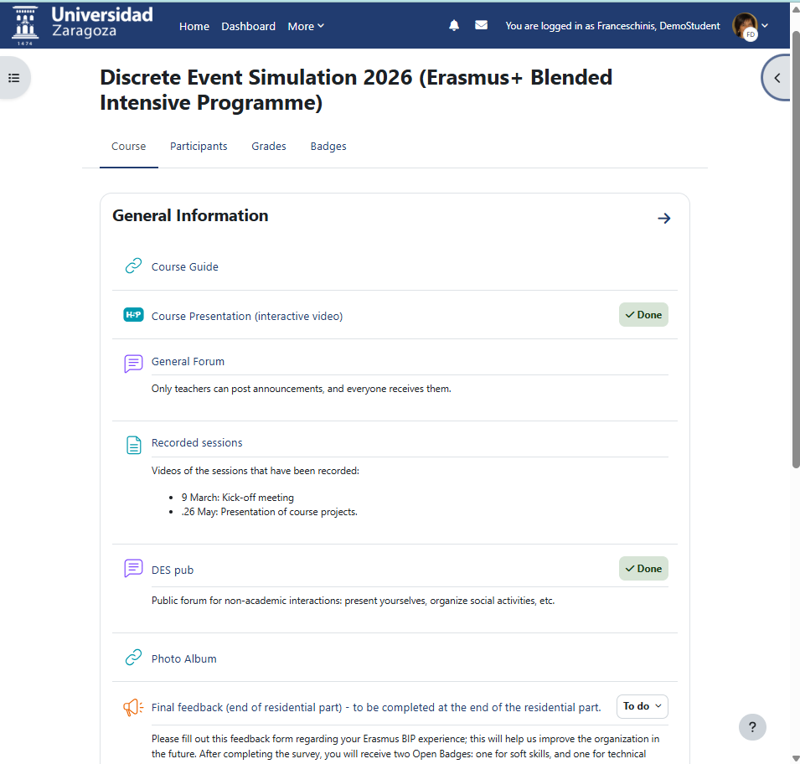
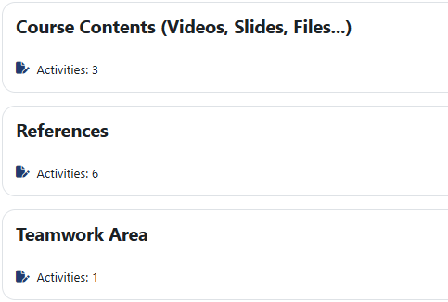

Slide 13
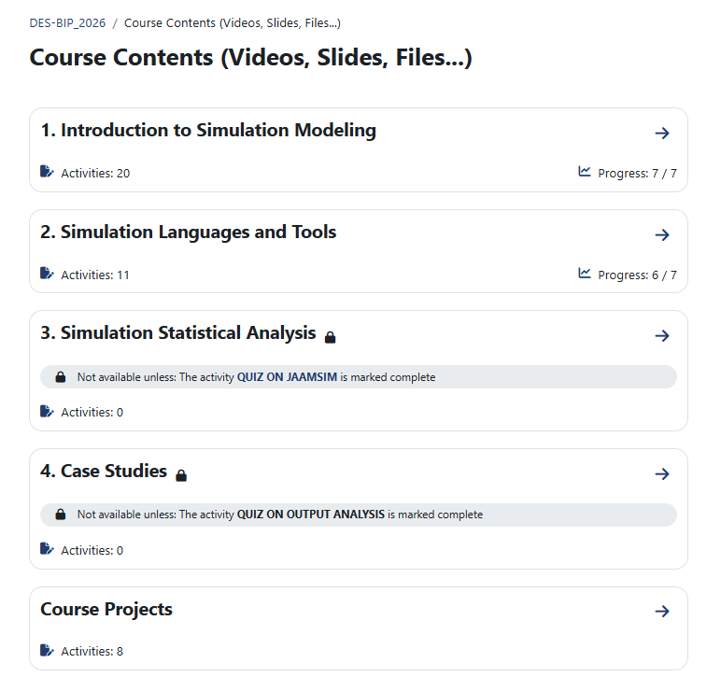

Slide 14
Evoluzione Didattica tra le Edizioni
La prima edizione ha suggerito modifiche per ottimizzare la flessibilità e ridurre il carico di lavoro.
1ª Edizione: Approccio Sincrono
☺ lezioni sincrone online, sessioni di laboratorio assistito su MarioNUM (fornito da USPN). ⇨ frequente contatto con studenti
☹ Alta percentuale di assenze rilevata (frequenza non obbligatoria e lezioni registrate).
☹ Introduzione di due strumenti di simulazione software (JaamSim e OMNeT++) ⇨ sovraccarico
2ª Edizione: Approccio Asincrono
☺ 2 incontri sincroni online. Lezioni video-registrate in studio e fruibili in modo asincrono + quiz per dare massima flessibilità
☺ Peer Review sul primo assignment
☺ Un solo strumento di simulazione
☹ Consultazioni facoltative… quasi tutte deserte
.
MoodleMoot Italia 2026 | Discrete Event Simulation Course Design (Erasmus+ BIP)
Notes:
In questa slide confrontiamo l'evoluzione del corso tra la prima e la seconda edizione. Nella prima edizione avevamo lezioni sincrone online, che registravano forti assenze dovute ad impegni universitari sovrapposti. Nella seconda edizione, abbiamo registrato in studio tutte le lezioni, integrandole con H5P per tracciare il completamento, e lasciando solo due sessioni sincrone collettive. Inoltre, abbiamo focalizzato la pratica solo su JaamSim anziché JaamSim ed OMNeT++, riducendo il carico di lavoro complessivo.

Slide 15
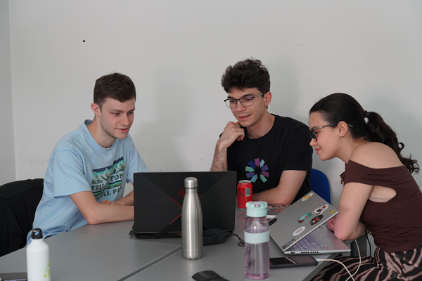
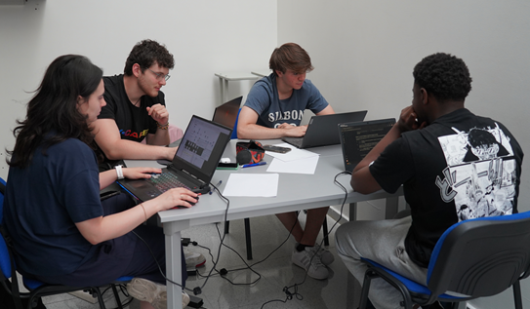
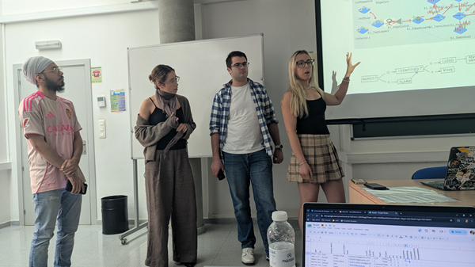
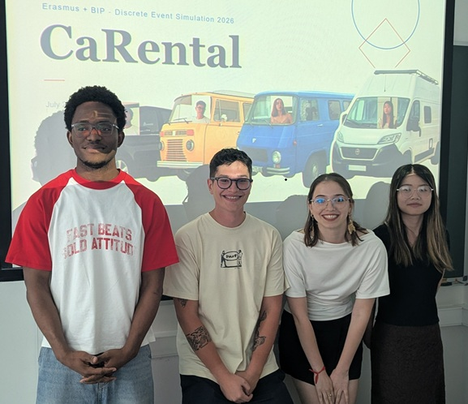
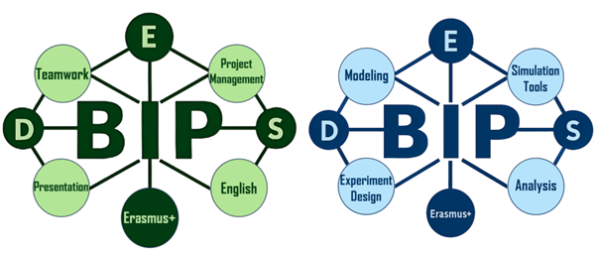
La Settimana Residenziale in Presenza
Fase finale intensiva focalizzata sulla cooperazione in presenza, relazioni interpersonali e team-building.
Lavoro di squadra collaborativo
Attività in Presenza e Sviluppo Progetto
• Sviluppo intensivo del progetto di gruppo in presenza
• Rilascio di due Open Badge su Moodle: uno per certificare le competenze trasversali e uno per le conoscenze tecnico-scientifiche.
Presentazione finale del modello di simulazione ad eventi discreti
MoodleMoot Italia 2026 | Discrete Event Simulation Course Design (Erasmus+ BIP)
Notes:
In questa slide vediamo l'esperienza della settimana residenziale in presenza. Sulla destra abbiamo due fotografie: la prima mostra gli studenti che collaborano attivamente sui computer portatili nei laboratori, superando le difficoltà iniziali e le barriere linguistiche. La seconda ritrae la presentazione finale dei progetti di fronte ai professori e ai colleghi. È stato un momento di forte crescita tecnica e umana, culminato con la consegna di due Open Badge che certificano sia le competenze scientifiche che quelle trasversali o 'soft skills'.

Slide 16
Risultati di apprendimento
Grandi progressi sotto l'aspetto tecnico, relazionale e delle competenze trasversali per tutti i gruppi partecipanti … con diversi gradi di successo
"Sometimes you succeed,
sometimes you learn"
MoodleMoot Italia 2026 | Discrete Event Simulation Course Design (Erasmus+ BIP)
Notes:
Non tutti i gruppi hanno consegnato un progetto completo e totalmente corretto, qualcuno non ha completato gli esperimenti. Tuttavia in tutti i gruppi si sono visti risultati importanti dal punto di vista della crescita personale, capacità di collaborare e di superare le differenze valorizzando le capacità di ciascuno. Chi è riuscito a trovare il modo di collaborare e ha avuto un risultato migliore dal punto di vista del progetto, ma tutti, nessuno escluso, hanno imparato molto. Qualcuno ci ha tenuto a consegnare un progetto migliorato dopo la fine del corso.

Slide 17
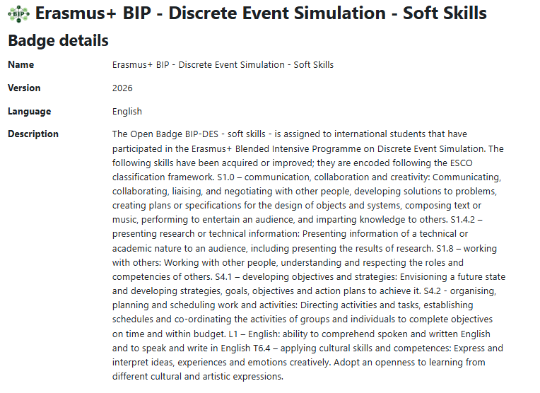

Slide 18
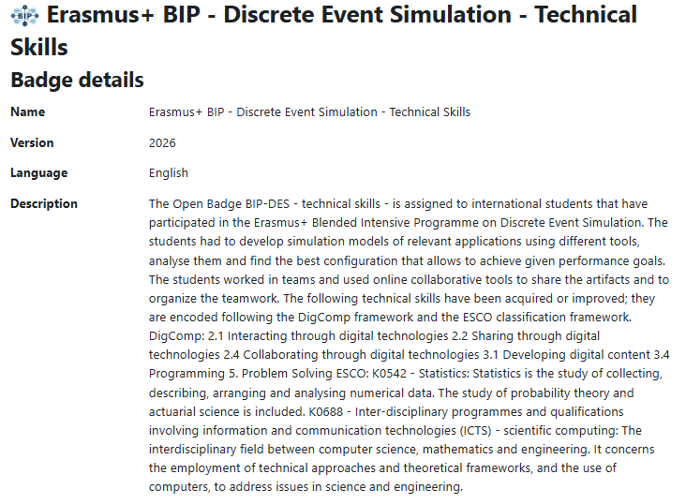

Slide 19
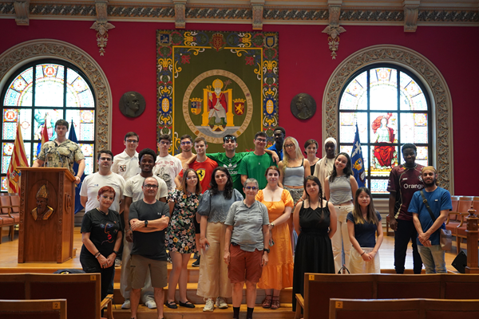
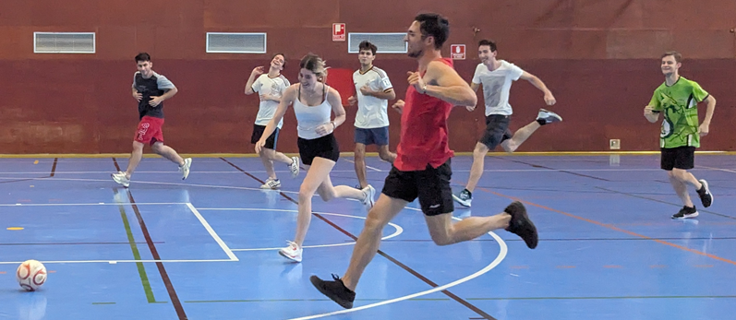
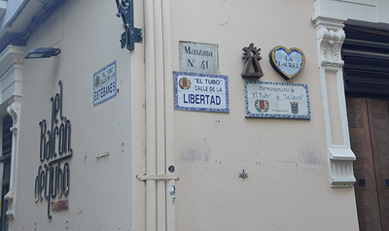
La Settimana Residenziale in Presenza: non solo studio
Fase finale intensiva: relazioni interpersonali e team-building.
Attività di Team-Building
Attività culturali e sociali integrate per il team-building, volte a consolidare le relazioni e superare le barriere linguistiche.
Visita ai luoghi storici della città … e ai locali delle «tapas»
Mentre si svolge la coppa del mondo di calcio …
MoodleMoot Italia 2026 | Discrete Event Simulation Course Design (Erasmus+ BIP)
Notes:
In questa slide vediamo l'esperienza della settimana residenziale in presenza. Sulla destra abbiamo due fotografie: la prima mostra gli studenti che collaborano attivamente sui computer portatili nei laboratori, superando le difficoltà iniziali e le barriere linguistiche. La seconda ritrae la presentazione finale dei progetti di fronte ai professori e ai colleghi. È stato un momento di forte crescita tecnica e umana, culminato con la consegna di due Open Badge che certificano sia le competenze scientifiche che quelle trasversali o 'soft skills'.

Slide 20
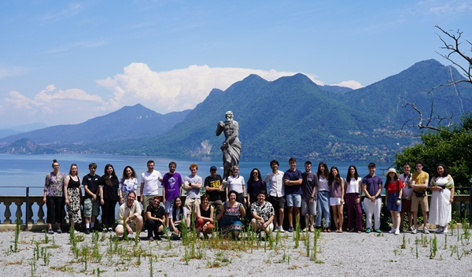
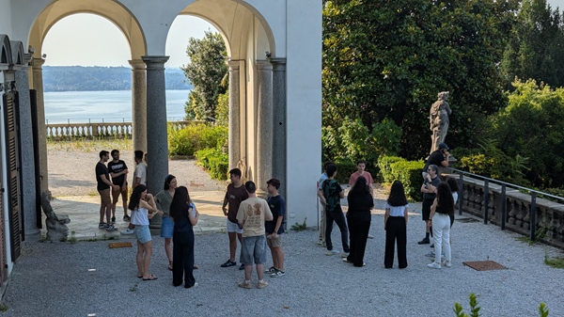
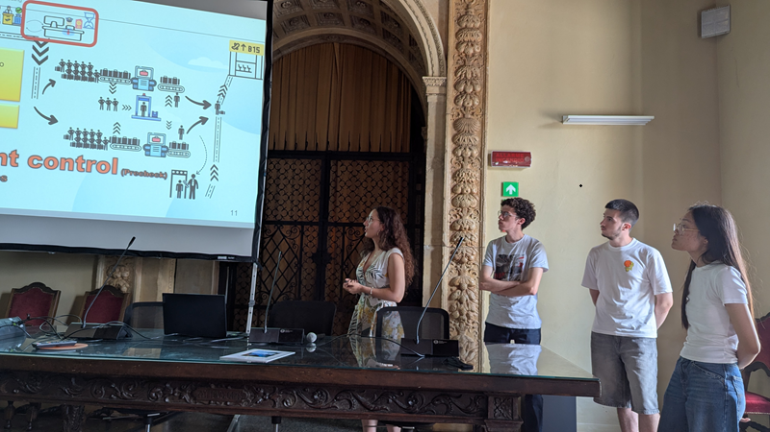
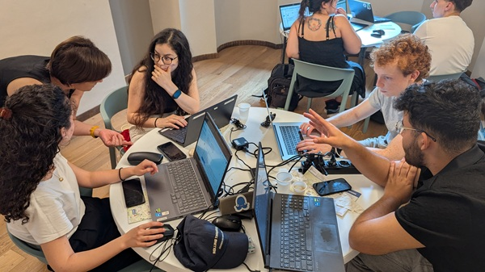
Notes:
Il gruppo di studenti dell’A.A. 2024-25 ospitati a Villa San Remigio (Verbania)

Slide 21
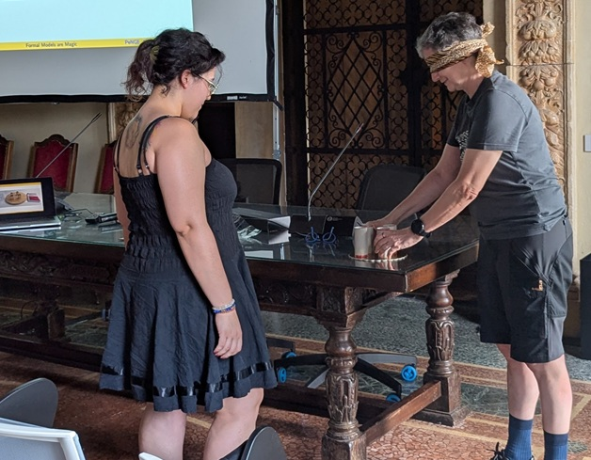

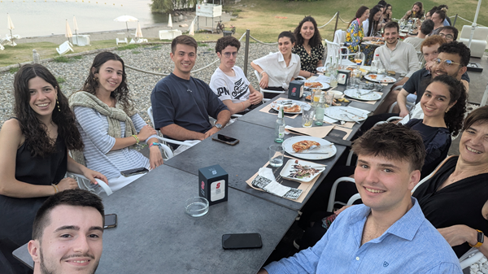
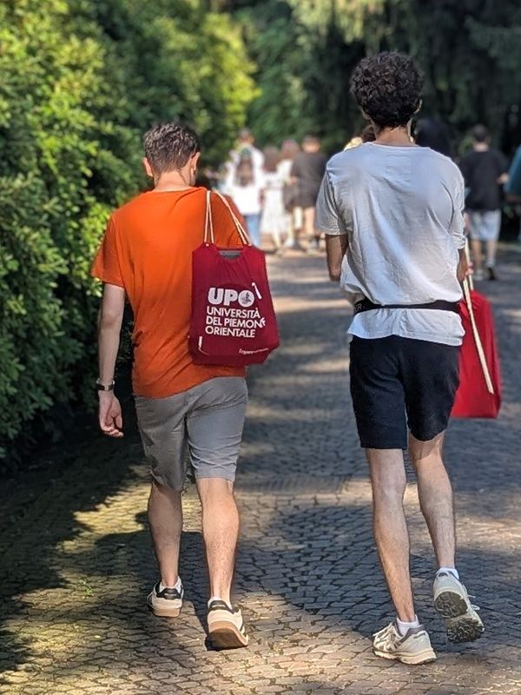
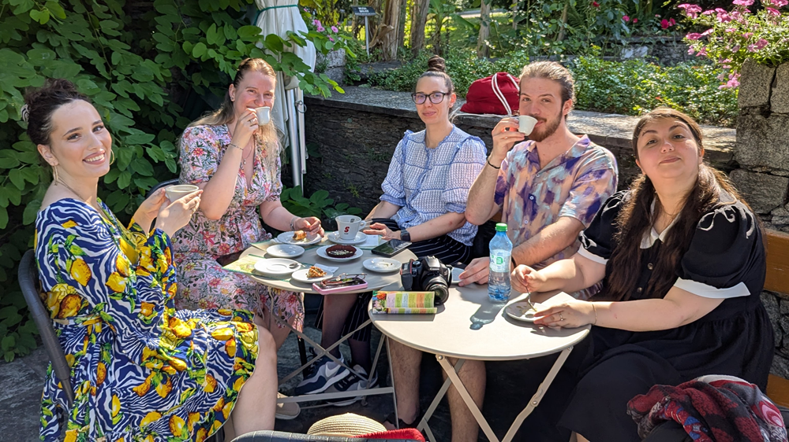
Notes:
Gruppo A.A. 2024/25 - In alto una sfida logica è stata lanciata il primo giorno e svelata l’ultimo giorno (qualcuno ha risolto la sfida autonomamente). Visita ai giardini di villa Taranto. Cena finale in riva al lago.

Slide 22
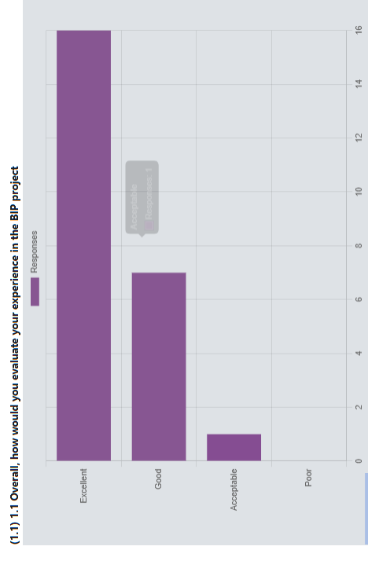
Opinione degli Studenti: Riscontri e Criticità
Valutazione Complessiva
16
☺ Flessibilità: le video-lezioni asincrone e i quiz di autovalutazione hanno permesso una fruizione autonoma ed efficace.
☺ Valore dell'esperienza internazionale ed interdisciplinare giudicato altissimo per la propria crescita accademica e lavorativa.
☹ Sovrapposizione temporale: difficoltà a conciliare l'impegno richiesto dal BIP con il carico di studio ordinario e gli esami.
☹ Avvio lavori di gruppo: ostacolo nell'iniziare la collaborazione online prima di essersi incontrati fisicamente in presenza.
☹ Strumento di interazione: il forum di Moodle è stato percepito come 'rigido' e 'innaturale' per il lavoro di squadra (gli studenti hanno finito per utilizzare chat esterne più immediate).
67%
7
29%
4%
1
MoodleMoot Italia 2026 | Discrete Event Simulation Course Design (Erasmus+ BIP)
Notes:
In questa slide riassumiamo le opinioni e i feedback degli studenti raccolti attraverso i questionari Moodle. Il riscontro complessivo è eccellente: il 100% degli studenti consiglia l'esperienza. Hanno molto apprezzato la flessibilità dello studio asincrono e il lavoro interdisciplinare. Tuttavia, emergono due criticità: la difficoltà di bilanciare il lavoro con la sessione estiva di esami e la rigidità dei forum Moodle per il lavoro di gruppo, che li ha spinti a usare chat esterne per comunicazioni più repentine. Il motto della seconda edizione rispecchia questo spirito: a volte si ha successo, a volte si impara.

Slide 23



Conclusioni e Sviluppi per la Terza Edizione
Pianificazione in corso per l'edizione di Parigi con soluzioni mirate per la comunicazione e la collaborazione.
Idee di miglioramento
• Terza Edizione Ospitata dalla Université Sorbonne Paris Nord (USPN) a Parigi, Francia.
• Attività di Ice-Breaking Online: piccoli compiti e attività informali all'inizio della fase virtuale per stimolare la coesione dei gruppi prima del viaggio.
• Integrazione di Strumenti Mobile-Friendly:
Affiancare a Moodle canali di comunicazione esterni rapidi (es. app di messaggistica mobile) per rendere il lavoro di gruppo più fluido e naturale.
• Miglioramento Interazione Docente-Studente:
Semplificare i canali di dialogo e supporto sincrono durante i tre mesi della fase a distanza
Verbania – Villa San Remigio - Sede residenziale della prima edizione
Saragozza - Sede residenziale della seconda edizione
MoodleMoot Italia 2026 | Discrete Event Simulation Course Design (Erasmus+ BIP)
Notes:
Infine, in quest'ultima slide guardiamo al futuro del corso. Sulla destra, per gentile concessione degli studenti, abbiamo inserito due bellissime immagini: la Basilica del Pilar di Saragozza, che ricorda l'edizione spagnola appena conclusa, e un'istantanea di una partita di calcio che simboleggia l'importante parte sociale e di team-building. La terza edizione sarà ospitata a Parigi dall'Université Sorbonne Paris Nord. Per superare le criticità emerse, proporremo attività online di ice-breaking fin da marzo e affiancheremo a Moodle strumenti di comunicazione mobili e immediati, garantendo un'interazione ancora più efficace tra studenti e con i docenti.

Slide 24
Valutazione e possibile sviluppo ulteriore
• .Esperienza interessante, impegnativa, molto arricchente
• .Potrebbe diventare un MOOC (?) – valutazione di possibili destinatari interessati, come strutturare l’autovalutazione; rischio di frequenti aggiornamenti per la parte relativa allo strumento software (open source, frequentemente aggiornato). Dubbio: rimane significativo senza lo sviluppo di un progetto in gruppo?
MoodleMoot Italia 2026 | Discrete Event Simulation Course Design (Erasmus+ BIP)
Notes:
In questa slide confrontiamo l'evoluzione del corso tra la prima e la seconda edizione. Nella prima edizione avevamo lezioni sincrone online, che registravano forti assenze dovute ad impegni universitari sovrapposti. Nella seconda edizione, abbiamo registrato in studio tutte le lezioni, integrandole con H5P per tracciare il completamento, e lasciando solo due sessioni sincrone collettive. Inoltre, abbiamo focalizzato la pratica solo su JaamSim anziché JaamSim ed OMNeT++, riducendo il carico di lavoro complessivo.

